Slide 1
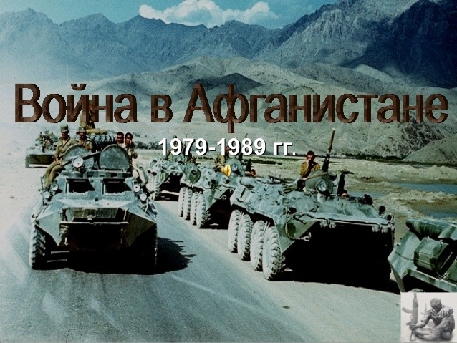
Зенков Кирилл, ученик 7 класса
МБОУ ООШ № 22 15.02.2018 г.

Slide 2
Начало войны
. Главной причиной войны стало иностранное вмешательство в афганский внутриполитический кризис, который был следствием борьбы за власть между правительством Афганистана и многочисленными вооружёнными формированиями афганских моджахедов («душманов»), пользующихся политической и финансовой поддержкой ведущих государств НАТО и исламского мира, с другой стороны.

Slide 3
СССР в Афганистане
В марте 1979 года, во время мятежа в городе Герат, последовала первая просьба афганского руководства о прямом советском военном вмешательстве. Но комиссия ЦК КПСС по Афганистану, доложила Политбюро ЦК КПСС об очевидности негативных последствий прямого советского вмешательства, и просьба была отклонена.
Однако Гератский мятеж заставил провести усиление советских войск у советско-афганской границы и по приказу министра обороны Д. Ф. Устинова началась подготовка к возможному десантированию в Афганистан посадочным способом 105-й гвардейской воздушно-десантной дивизии. Было резко увеличено число советских советников (в том числе военных) в Афганистане: с 409 человек в январе до 4500 к концу июня 1979 года.

Slide 4
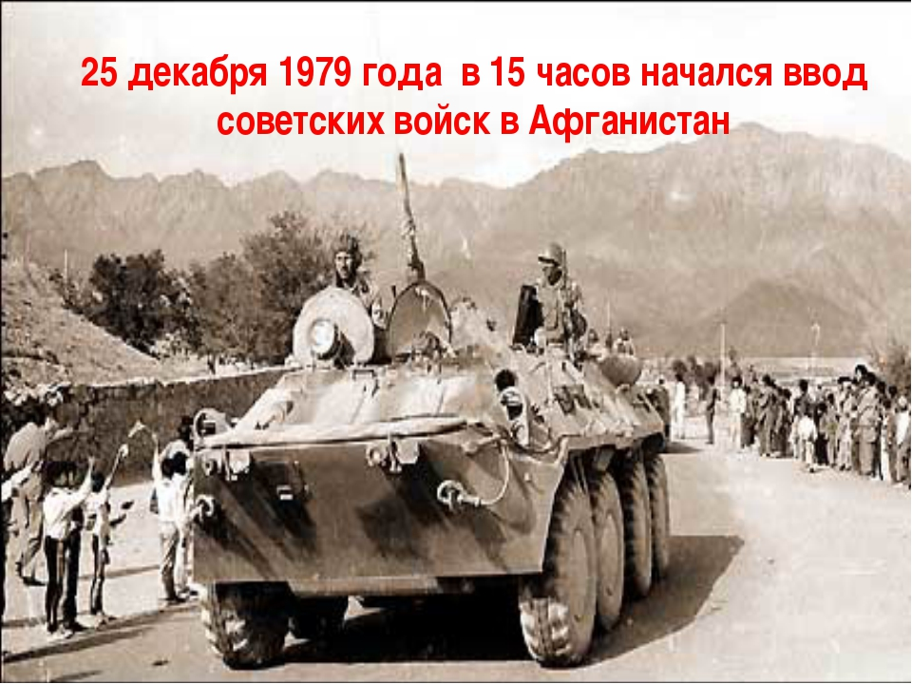

Slide 5
Союзники и Противники
В Афганистане воевали не только Советский Союз, но и: ДРА, Республика Афганистан и Индия. Противниками были: «Пешаварская семёрка», ИОА, ИПА, НИФА, при поддержке: ￼ Пакистан
￼ Саудовская Аравия
￼ США
￼ Великобритания
￼ КНР
￼ ФРГ
￼ Франция
￼ Египет
￼ Ирак
￼ ОАЭ
￼ Япония
￼ Израиль
￼ Ливия
￼ Турция

Slide 6
Бой у высоты 3234
В конце 1987 года в тяжёлую обстановку попадает гарнизон правительственных войск ДРА и местное население в блокированном афганскими моджахедами приграничном городе Хост, провинции Пактия. Фактически противник планировал полное отторжение округа Хост.
Данная ситуация сложилась после ухода советских войск из округа Хост весной 1986 года, когда после крупной войсковой операции была уничтожена база афганских моджахедов Джавара.
После ухода советских войск, правительственные войска не смогли противостоять натиску противника и были заблокированы в самом городе Хост, потеряв контроль над дорогой, которая связывала его с Гардезом. Командование 40-й Армии принимает решение поддержать заблокированный по суше город авиационными поставками продовольствия и боеприпасов[1].
Руководством ВС СССР предпринимается крупная войсковая операция «Магистраль», главной задачей которой являлось деблокирование города Хост и доставка автомобильными колоннами продовольствия, топлива и боеприпасов для осаждённого гарнизона.

Slide 7
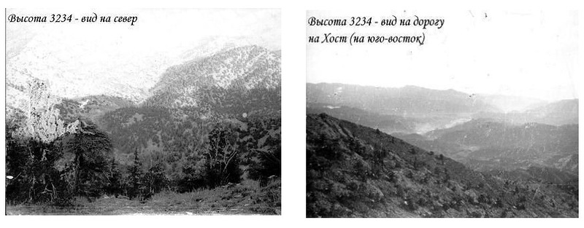

Slide 8
Итог Афганской войны
Если учесть объемы гуманитарной помощи и затраты на ее доставку, можно скорей заключить, что Афганистан прямо-таки эксплуатировал экономику СССР. Кстати, за 10 лет войскам оппозиции так и не удалось провести ни одной крупномасштабной операции и не удалось захватить ни одного крупного города. Так что можно смело считать, что СССР ту войну выиграл!

Slide 9
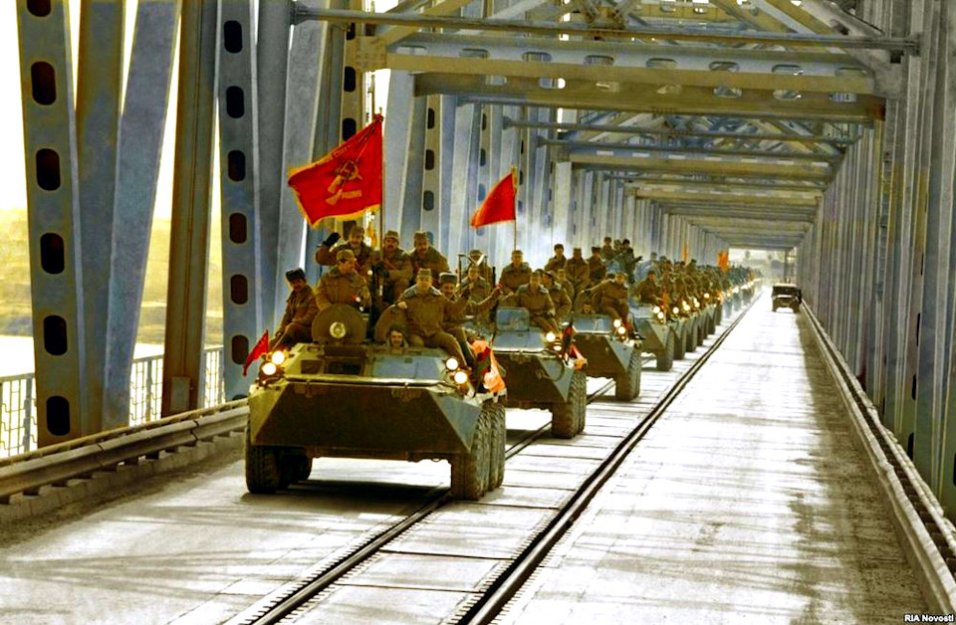
Вывод Советских войск из Афганистана

Slide 10
Афганистан после войны
Длительная война привела к неслыханным разрушениям, к уничтожению сотен и тысяч деревень, к разрушению городов, к массовой миграции населения (до 3–5 млн. афганцев находились в качестве беженцев в соседних Пакистане и Иране). Но главное – она вызвала резкий рост сопротивления, рост национализма в Афганистане, многократное усиление позиций различного рода фувдаменталистских, исламско‑националистических и монархических политических течений, которые в ходе вооруженной борьбы выявили себя в рамках различного рода племенных и политических группировок. Как известно, борьба завершилась в 1992 г. капитуляцией лишившегося поддержки извне правительства в Кабуле. Силы вооруженной оппозиции заняли столицу Афганистана и установили свою власть в стране. Как будут развиваться события дальше, покажет будущее. Можно надеяться, что противостоящие друг другу вооруженные группировки все же в состоянии найти общий язык. Но одно можно сказать со всей определенностью: годы войны оказали сильнейшее воздействие на судьбы Афганистана. И едва ли не важнейшим результатом войны следует считать рост позиций исламского фундаментализма.

Slide 11
